Slide 3
Toppduk
Front
Cellevegger
Celler
Bunnduk
Bakkant
Spiler
Ører
Notes:
Forklar funksjonen til cellevegger og åpningen i veggene (for å jevne ut trykk og fordele luften i vingen – kalt trykkutligningsåpninger).
Forklar celleåpninger og hvordan de er konstruert med nylon forsterkninger i front (spiler).

Slide 4
Risere
En riser er innretningen som samler alle linene og fester de til flygeren (seletøyet).
A, B og C-linene er samlet hver for seg og ligger lagvis, A øverst.
Vi kaller derfor innretningen for et risersett når alle riserne samles til ett felles festepunkt.
A-riser er ofte splittet i 2. Dette for å gjøre det enkelt å finne linene vi bruker til en nedstigningsteknikk kalt «legge inn ører».
Hastighetssystemet er koblet til en speedbar gjennom et trinsesystem (øker hastigheten). Trinsesystemet skal alltid være øverst / ytterst.
De ulike riserne er fargekodet for å skille de fra hverandre.
Notes:
Fargekoden på riserne er ikke standardisert og kan variere mellom produsentene.
Forklar spesielt hvordan styrelinene er koblet mot paraglideren.
Forklar vektfordelingen mellom de ulike linene.

Slide 5
Seletøy
Seletøy er bygget opp med følgende:
Ryggbeskytter av skum eller airbag.
Speedbar for å kunne øke farten.
Kontainer for nødskjerm.
Ben- og bryststropper.
Sitteplate for komfort og enkel vektskifte.
Oppreist sittestilling.
Notes:
Forklar hva en airbag er.

Slide 6
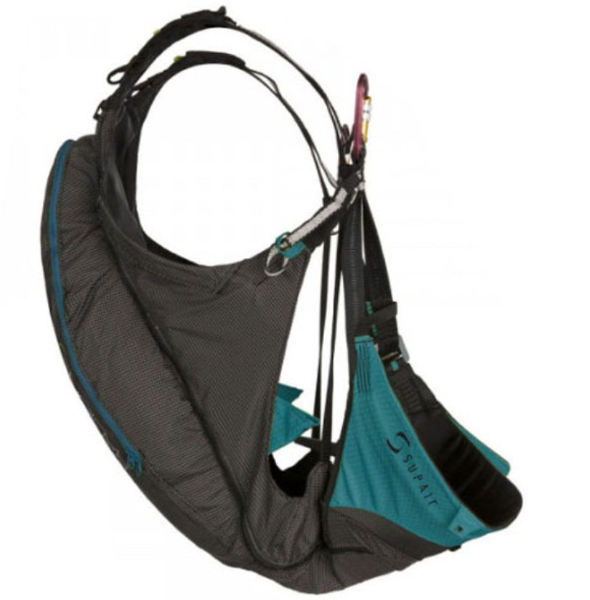
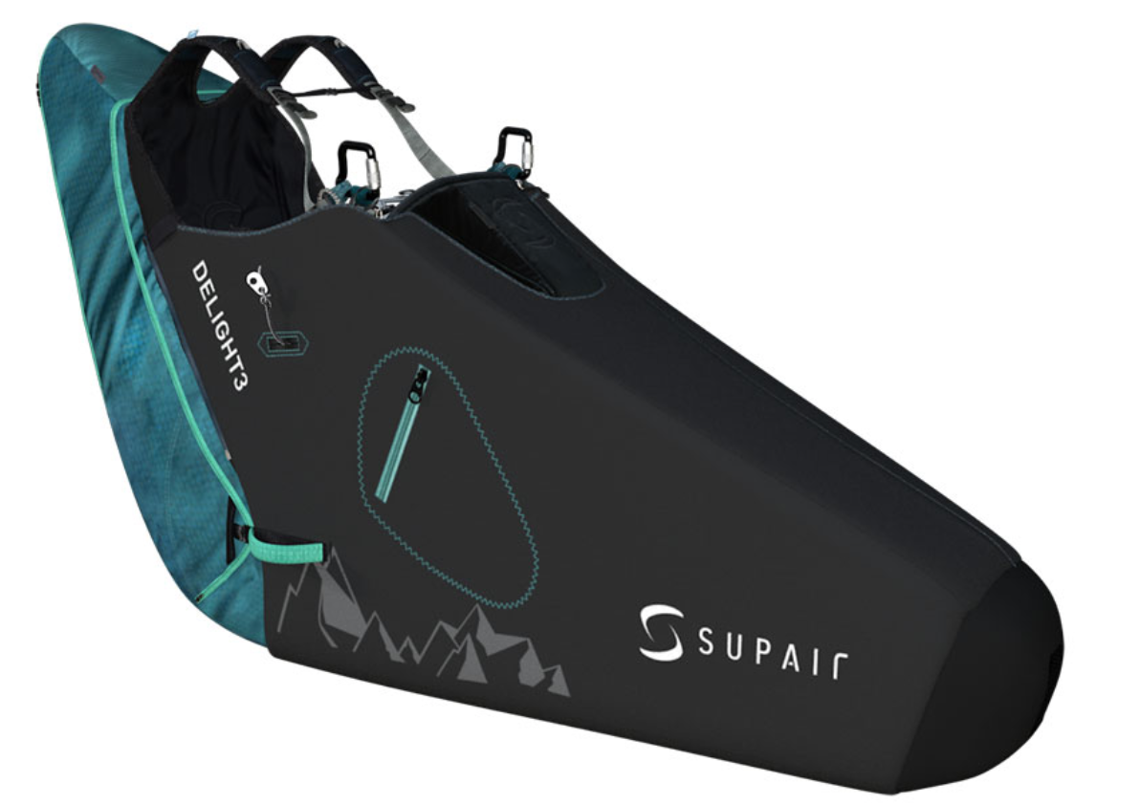
Andre typer seletøy
Seletøy kommer i mange ulike størrelser og fasonger.
Lettvekt ("hike-and-fly" og speedgliding)
Også ofte kalt «split-leg».
Veldig lett og pakker lite. Brukes for å få ned vekt og pakkestørrelse.
Lavere sikkerhet (de fleste har ikke airbag).
Mindre komfort.
Pod
Mer aerodynamisk (høyere hastighet / mindre motstand).
Varmere (beina er innkapslet i en «pod»).
Mer «bakoverlent» sittestilling enn vanlig seletøy.
Notes:
- Kan nevne at podsele kan endre paragliderens flyegenskaper, I noen tilfeller også endre klassifiseringen, e.g. A blir til en B vinge.

Slide 7
Materialer
Laget av syntetiske ripstop materialer (ofte varianter av nylon).
Ripstop er sydde forsterkninger som beskytter mot revner og skader.
Belagt med et UV beskyttende stoff for å stoppe luftgjennomstrømning og forlenge levetiden på materialet.
I front er det sydd inn spiler av plast eller metall. Disse hjelper å holde cellene åpen.
Legg spesielt merke til materialer for lettvektsutstyr:
Spesielt lett materiale for å spare vekt.
Materiale tåler langt mindre og må behandles forsiktig for å unngå skader.

Slide 8

Single skin
Notes:
Som en kuriositet kan vi nevne single-skin paraglidere som kun har én duk.
Kan settes i sammenheng med aerodynamikk dersom dette kapittelet har vært gjennomgått.

Slide 9
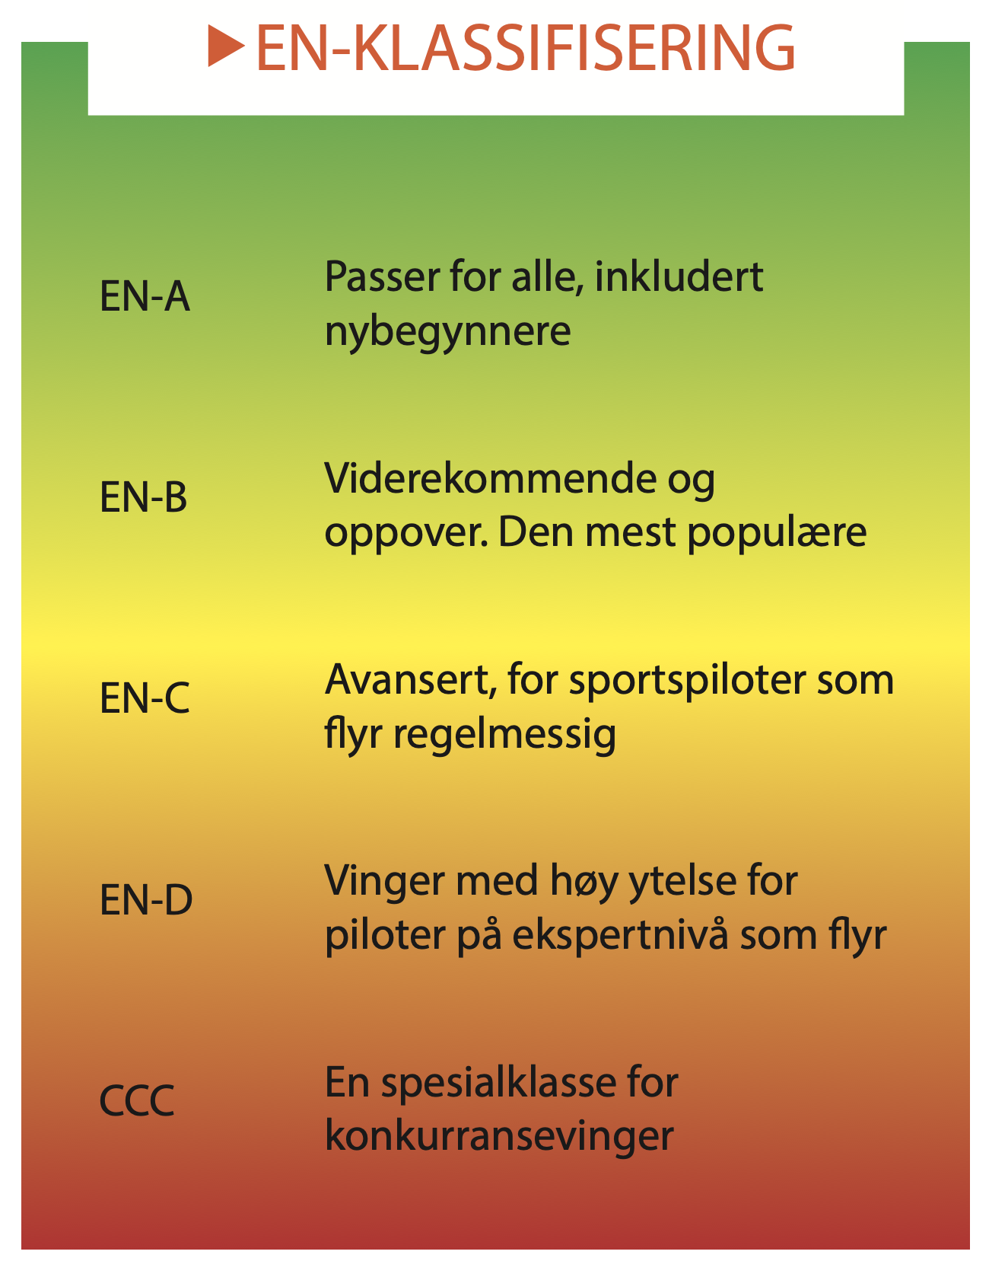
Sertifiseringssystem
De fleste paraglidere er sertifisert etter Europeisk Norm (EN) sertifisering.
Standarden har en lang rekke tester av passiv sikkerhet som resulterer i en sertifiseringsgrad.
Sertifiseringen er delt inn i 4 nivå, A, B, C og D.
  EN-A klassifiserte paraglidere er de med høyest passiv sikkerhet.
  EN-D klassifiserte paraglidere har lavest passiv sikkerhet og krever langt mer av flygeren.
Det største testorganet Air Turquoise (i Sveits) publiserer jevnlig testrapporter (para-test.com).
Det finnes også andre standarder som LTF (fra det Tyske hang- og paragliderforbundet DHV).
Noen paraglidere er kun testet for styrke etter EN 926-1.
Notes:
Forklar hva som menes med passiv sikkerhet.
Forklar hvordan en test av en paraglider foregår. Gå gjerne gjennom en testrapport på para-test.com, gjerne for en av elevvingene.
Forklar en testrapport. Bare én av testresultatene i e.g. B kategori gjør paraglideren til en B vinge.
I Tyskland må paraglidere være sertifisert etter EN 926-2 for å kunne flys lovlig. (Derfor kan man ikke fly SPG vinger eller LC lovlig)
Innenfor hver klasse varierer paragliderne i sikkerhetsgrad:
En paraglider kan ha testresultater med alle tester i «B» sjiktet, mens andre har kun fåtall i B kategori. Begge er en «B paraglider».
Vi sier at en paraglider f.eks. er «lav B» eller «høy B».
Paraglidere testes også etter standarden EN 926-1 for styrke – load & shock (også SPG og f.eks. akro og LC vinger) – Egenskaper testes etter EN 926-2 som gir den nevnte klassifiseringen.

Slide 10
EN-A («A vinge»)
Beregnet for nybegynnere og de som flyr lite.
Høyest sikkerhet av alle paraglidere.
Veldig tilgivende for input fra flyger (og feil input fra flyger).
Kan være noe treigere og mindre responsiv enn en B paraglider.
EN-B
Krever mer erfaring og relativt aktiv i antall flytimer.
Krever mer av flygeren dersom situasjoner oppstår (ikke alle situasjoner løser seg selv).
Mer responsiv på input fra flyger. Typisk raskere, men mer utsatt for «innklapp» o.l.
Notes:
Nevne at det er A vinger vi bruker under kurs.

Slide 11
EN-C
Beregnet for erfarne flygere som flyr svært mye.
Krever mye av flygeren ved uforutsette situasjoner, e.g. kritiske situasjoner.
Raske paraglidere har svært gode glideegenskaper.
EN-D
Beregnet for konkurranseflyging og svært erfarne distanseflygere.
Krever svært mye flytid for vedlikehold av ferdigheter.
Svært lite tilgivende for input fra flyger.
Notes:
Nevne at det er A vinger vi bruker under kurs.

Slide 12
Minivinge
Spesialiserte paraglidere
Noen paraglidere er spesialisert til én oppgave, og kan havne under alle kategorier (A-D):
Acro
Laget for å utføre akrobatiske manøvrer.
Krever svært gode flygerferdigheter.
Minivinge
Mindre vinger laget for å fly i mer vind.
Har som oftest mer krevende egenskaper og passer til viderekomne flygere.
Acrovinge

Slide 13
Spesialiserte paraglidere
Parakite
Blanding av paraglider og «kite», derav navnet.
Kontrollerer angrepsvinkel med styrehåndtakene.
Risersettet består av et trinsesystem for å justere B og C risere (endre angrepsvinkel).
Laget for laminær vind. Skal ikke brukes i termikk.
Designet for flyging nært terrenget.
Krever svært gode flygerferdigheter.
Svært krevende å fly.
Uklassifiserte dvs. ingen EN 926-2 sertifisering
Notes:
Eksempler på glidere er Flare Moustache, Flow Mullet.
Disse må flys annerledes enn en vanlig paraglider, og er derfor særdeles uegnet for nybegynnere.
Annen teknikk (som en kite) og beregnet på flyging ferske flygere ikke skal utføre.
Kun testet etter EN 926-1 – load + shock test – ikke testet etter EN 926-2 – paraglider klassifisering A->D (CCC) – samme som de fleste acro vinger og alle SPG
Her kan man teste om noen husker forskjellen på EN 926-1 og EN 926-2

Slide 14
Speedglider
En slags «mini paraglider».
Flyr ekstremt fort.
Krevende fly-egenskaper.
Krever eget kurs og kompetansebevis.
Brukes ofte sammen med ski.
Deles ofte inn i speedrider og speedflyer
Notes:
Denne sliden bør oppdateres med mer info – særlig til bruk på SPG kurs.
Speedrider er primært designet for bruk med ski, speedflyer mer rettet mot fotstart. En typisk speedrider har gjerne større celleåpninger enn en speedglider og ‘flat’ underside (speedflyer mer lik PG) – speedrider har gjerne dårligere glidetall enn speedflyer fra samme produsent og i tilsvarende størrelse.

Slide 15
Hvilken paraglider skal man velge?
Viktig å se på hvilket nivå paraglideren er tiltenkt. Paraglidere er typisk delt inn i følgende kategorier:
Nybegynner (A- og «lav B» paraglidere).
Viderekommen (B paraglidere).
Distanse (Også kalt «XC» paraglider. C paraglider).
Konkurranse (D paraglidere).
Konkurranse klassifiserte (CCC paraglidere).
Alle elever skal etter endt kurs som hovedregel ha en A vinge.
«Det er aldri utstyret som holder en flyger tilbake»
Notes:
Nevne betegnelsen XC som produsenter ofte oppgir, som betyr «cross country» / distanse.
CCC= CIVL Competition Class
CIVL - Commission Internationale de Vol Libre (Hang- og paragliderseksjonen i FAI)

Slide 16
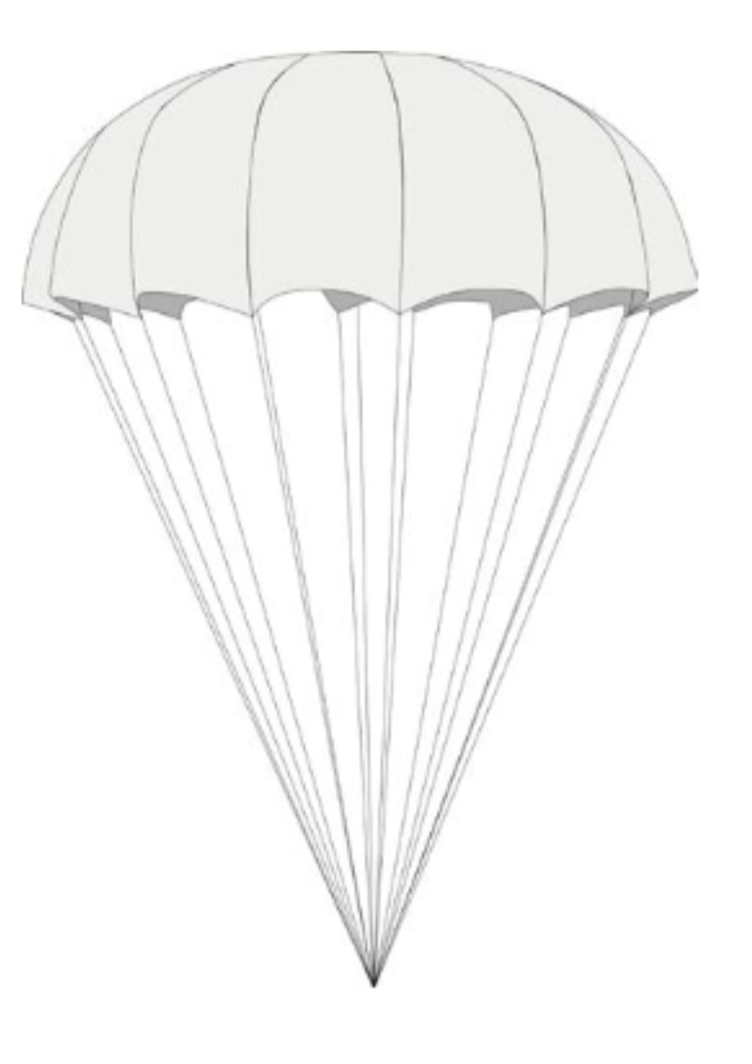
Nødskjerm
Det finnes flere typer nødskjermer:
«Rundkalott» er den vanligste typen.
Firkantskjerm.
Styrbar nødskjerm. Disse krever langt mer av flygeren og anbefales ikke for nybegynnere.
Nødskjerm må kastes med riktig teknikk for å være effektiv.
Skal ompakkes etter produsentens anbefaling.
  Dersom intervall ikke er oppgitt bør dette gjøres hvert år.
Typisk levetid for nødskjerm er 10 år før den bør byttes.
Vi anbefaler alle å fly med nødskjerm! Det er en enkel forsikring og “peace of mind”.
Notes:
Forklar hvorfor nødskjerm bør ompakkes 1. gang i året; for å forsikre oss om at skjermen åpner seg. Den luftes for å fjerne eventuell kondens.
Produsentens anbefaling SKAL følges iht sikkerhetssystemet. Dersom det ikke annet er oppgitt bør det gjøres hvert år.
Anbefaler alle å bli med på nødskjermkastekveld som de fleste klubber arrangerer, og deretter pakke om etterpå.

Slide 17
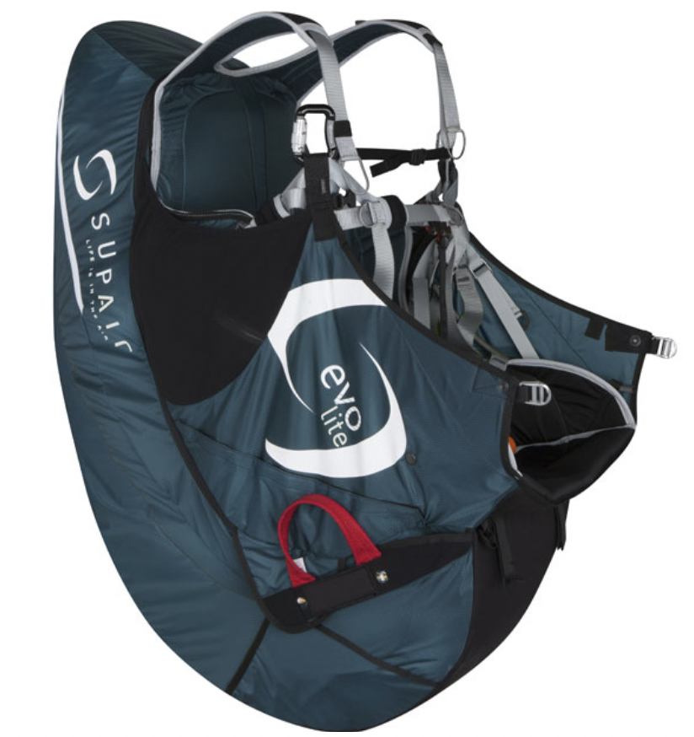
Nødskjerm
Som oftest plassert under setet i dedikert kontainer.
Nødskjermhåndtaket er tydelig merket og tilgjengelig som standard på høyre side av seletøyet (som oftest farget rød).
  På noen seletøy kan man få håndtaket på venstre side (også).
Gjør deg kjent med hvor håndtaket er!
Notes:
På noen seletøy kan man få håndtaket på begge sider.
Skjermen kan være plassert på ryggen (Ganske vanlig på tandem)
Noen seletøy har lommer for flere nødskjermer (konkurranse og akro er eksempler)
Separat container som henges i hovedkarabinene kan brukes der seletøy ikke har egen lomme for nødskjerm (typisk lettvekts eller SPG)

Slide 18
Hva slags utstyr flyr vi vanligvis med?
I tillegg til paraglider og seletøy:
Klær: I høyden kan det være kaldt. Kle deg for flyturen, ikke for å stå på bakken.
  Husk på spesielt utsatte deler, som hansker (fingrene blir kald fort).
Hjelm. Det er påbudt å fly med hjelm. Denne skal alltid være på.
Seletøy med god ryggbeskytter.
Gode sko med god ankelstøtte.
Speedbar er anbefalt å alltid ha koblet til.
Radio og / eller mobiltelefon.
Nødskjerm anbefales.
Briller (e.g. solbriller).

Slide 20
Hvordan behandle paraglideren?
Oppbevares tørt.
Tørk våt vinge før den lagres (unngår jordslag og muggdannelse).
Ikke bruke kjemikalier på duken, e.g. såpe for rengjøring.
Ikke utsett paraglideren for kunstgjødsel (typisk på landingsjordet).
Saltvann skader duken. Ved kontakt med saltvann skylles paraglideren med ferskvann umiddelbart, også inni.
UV stråling sliter på duken. Unngå unødvendig eksponering av sol (ikke la den ligger åpent på bakken på start / landing).
Ikke slep paraglideren langs bakken. Ta den i «rosett» når den flyttes.
Unngå å pakke paraglideren på harde underlag, som asfalt, grus, etc.
Notes:
Rengjøring: For rengjøring av paraglideren er det best å vente til skitten har tørket og børste det av. Evt. en fuktig klut med rent vann dersom dette ikke er nok.
Våt vinge: Lagres våt eller fuktig vinge over tid kan det føre til jordslag, som forringer levetid og sikkerhet av paraglideren. Svært vanskelig å få bort.
Eksempel: Alle som har glemt et vått nedpakket telt i bagasjerommet på bilen vet hva som skjer med stoff som blir lagret vått.
Våt vinge er ikke uvanlig da det ofte er vått på landingsjorder, etc. Viktig å tørke våt vinge etter bruk og ikke lagre den fuktig.
Tørking kan gjøres enkelt med å bare åpne vingen på stuegulvet.
UV stråling: UV stråling påvirker også huden vår og gjør oss solbrent, så det er enkelt å tenke seg at dette også påvirker duken på paraglideren vår.
Over tid merker man slitasjen ved at duken ikke lenger er “crisp”, men mer “myk og plastposeaktig” i formen.
UV stråling er vanligvis ikke noe problem for liner, de påvirkes i mindre grad.

Slide 21
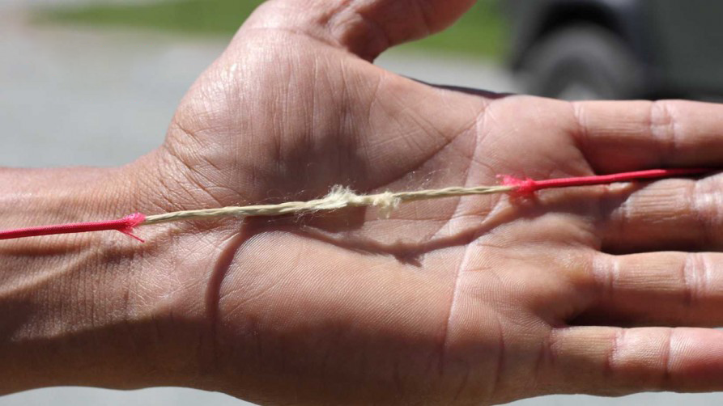
Skade på utstyr - liner
Ryker / slites oftest på takeoff (liner kan hektes fast i steiner, røtter, o.l.)
Tråkke på liner kan påføre skade.
Noen liner har en beskyttende strømpe utenpå. Er denne slitt av vil også kjernemateriale være svekket.
Bytte av liner bør utføres av verksted eller kyndig person.
Husk: Etter linebytte er det lurt å bakkehåndtere paraglideren for å være sikker på at alt er riktig montert.
Notes:
Andre eksempler på slitasje av liner:
Liner hekter seg mens man bærer vingen.
Trelandinger eller andre landinger hvor glideren hekter seg fast i ting, e.g. stolper, gjerder, piggtråd.
Tråkking på liner må man være svært obs på dersom underlaget er hardt, e.g. steiner, sand, etc.
Husk: Sjekk alltid vingen etter trelandinger og lignende!

Slide 22
Rifter i duk
Ikke uvanlig med småskader og rifter.
Små rifter i duk repareres enkelt med ripstop tape (opptil 5 cm rifter på plasser med liten belastning).
Større rifter, eller rifter ved linefester og celleåpninger må sys.
Sying gjelder hvor duken har stor belastning. Dette gjøres av verksted.
Oppstår typisk:
Vingehåndtering på start (skarpe steiner, hekte duken i greiner, etc.).
Om man hekter paraglideren i trær / kvist under landing.
Lande paraglideren på hardt underlag, som asfalt eller steiner.
Unngå «nose dive» som er å «dundre fronten med cellene i bakken».
Unngå å dra paraglideren over hardt underlag, særlig fronten der det er spiler.
Notes:
De fleste paraglidere leveres med ripstop tape I riktige farger. Denne klippes så til for å dekke riften.
Husk: Sjekk også vingen for skader på duken etter trelandinger og lignende.
Når man dundrer fronten i bakken kan innvendige avstivninger ryke (ribber)

Slide 23
Krympede liner
Linene belastes ulikt (A liner mest, C- og styreliner minst).
Over tid vil linene krympe (minst belastede liner krymper mest).
Paraglideren vil da fly saktere (som å «fly med brems på»).
Kan være vanskeligere å starte («få vingen over hodet»).
Paraglideren er det vi kaller «ute av trim».
Kan fikses med å «strekke» linene.
Sjekke linelengde og strekking av liner bør gjøres av verksted.
I ekstreme tilfeller bytter man hele linesettet.
Notes:
Liner krymper hovedsaklig grunnet:
Fukt.
Materialegenskaper.
Temperatur, miljøpåvirkning, etc.
Ulike linetyper krymper / strekker seg ulike.
Krympede liner går ut over sikkerhet:
Med sterkt krympede C-liner vil paraglideren være nærmere steil-hastighet, samt være lettere utsatt for spinn.
Det samme gjelder styrelinene. Med krympede styreliner vil man være nærmere steilegrensen, samt det er lettere å spinne vingen ved sving.
Strekking gir ofte en midlertidig bedring.

Slide 24
Levetid på en paraglider
Levetiden avhenger i svært stor grad av hvordan paraglideren er behandlet.
Behandles paraglideren bra kan den vare 5-800 timer.
I motsatt fall kan levetiden reduseres til langt mindre - 150 timer.
Hva skjer med paraglideren over tid?
Sand, støv og salt sliter på duken. Den blir porøs.
UV stråling sliter på duken og gjør den også mer porøs.
En porøs paraglider flyr dårlig, og stopper til slutt å fly.
Porøsitet kan måles for å finne «levetid» på stoffet. Porøsitet kan ikke repareres.
Notes:
Hva skjer med paraglideren over tid?
Det beskyttende laget (coatingen) av vingen slites bort.
Sand, støv og salt: Dette er sylskarpe mikropartikler som sliter på duken og sømmene, på samme måte som saltpartikler sliter seg gjennom lakken på biler og danner rust.
Sand og støv er omtrent umulig å få fjernet helt – for levetiden sin del bør det unngås kontakt.
Annen behandling av vingen, som bakkehåndtering, sliter også på stoffet.
En porøs paraligder flyr dårligere. Blir den porøs nok slutter den å fly.

Slide 26
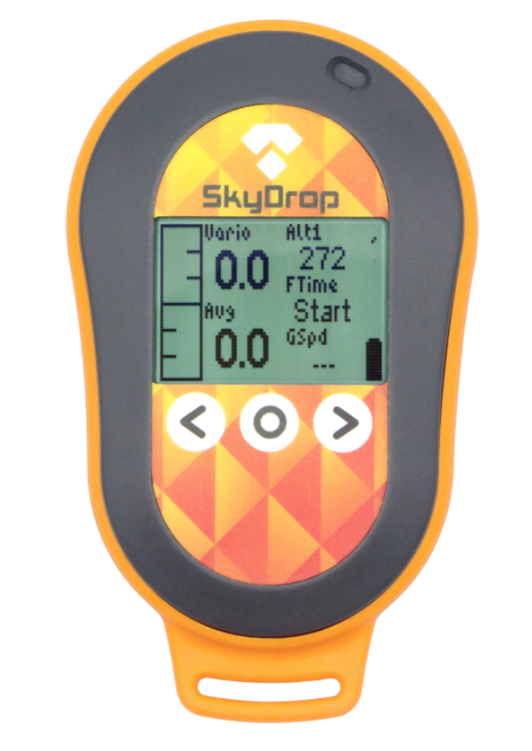
Instrumenter
Det aller mest vanlige instrumentet er et variometer:
Bruker barometrisk trykk (trykkforskjeller) for å vise om vi går opp- eller ned (om vi stiger eller synker)
Svært nøyaktig.
Bruker lyd for å gi flygeren beskjed om hvor fort det går opp- eller ned.
Helt enkle variometer har kun lyd og ingen skjerm.

Slide 27
Instrumenter
Avanserte instrumenter kan gi flygeren en stor mengde informasjon:
Bakkefart.
Vindretning og styrke.
Luftrom og luftromsbegrensninger.
Live tracking.
GPS for logging av turen.
Brukes av viderekomne og konkurranseflygere.
Man kan også bruke apper for mobiltelefon. Disse er svært anvendelig, men har mindre nøyaktig variometer enn et dedikert instrument.

Slide 28
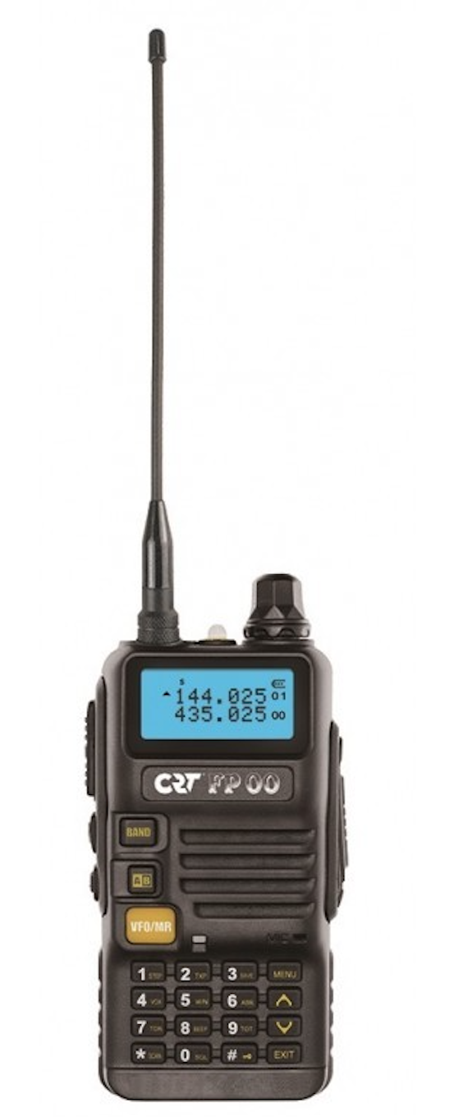
Radio
Brukes for å sende og motta meldinger over radiosambandet (VHF).
Brukes for viktige meldinger og oppdateringer.
Brukes for å få statusrapport fra flygere i luften.
Ved uhell og ulykker kan radio brukes for å kommunisere med forulykket flyger.
Brukes også aktivt av erfarne flygere som «drar på distanseturtur».
Frekvens: 154.175 (I Norge)
Brukes under kurs for å gi instruksjoner.

Slide 29
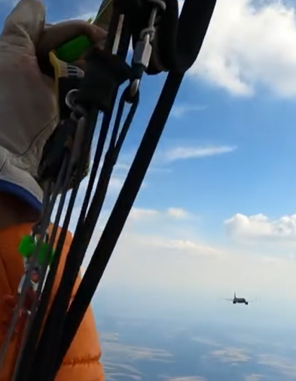
Om å være synlige når vi flyr
I luftrommet der vi vanligvis flyr gjelder regelen «se og bli sett»
Vi er ikke pålagt å være digitalt synlige (transponder).
Vi kan risikere å møte på annen trafikk som ikke ser oss, e.g. seilfly, ambulansehelikopter, droner, etc.
Finnes mange ulike standarder for synlighet i luftrommet:
Live tracking: InReach, SPOT, instrument m/GSM.
Transponder (utveksling av posisjonssignal):
  FLARM, FANET, ADS-B, etc.
Vi anbefaler alle å gjøre seg synlige med appen SafeSky.
Notes:
Kan nevne spesielt:
Systemene er i stadig utvikling, og det er lurt å holde seg oppdatert!
Mange instrumenter har posisjonssystemer innebygget, f.eks. FLARM, som også plukkes opp av SafeSky.
Kan også nevne at andre apper også sender data til SafeSky, som XC-track f.eks.
Som en grei huskeregel for seg selv, forvent ikke at man har luftrommet aleine.
Kan nevne at det blir mer fokus på synlighet, og at det i fremtiden kan bli pålagt transponder for luftsport også.
-------------
Bildet er fra 2023 og viser en paragliderflyger i Tyskland som har litt vel nær kontakt med en militær Airbus-maskin på innflyging til en militær flyplass.
Begge er i fritt luftrom, ca. 8 000 ft / 2 500 m. Se og bli sett gjelder. Det er ikke lett for et fly som kommer i 600 km/t å se oss i tide.
Militær lufttrafikk, småfly, politi- og ambulansehelikoptere opererer nok oftere i ukontrollert luftrom enn kommersiell lufttrafikk.
Kollisjon er en risiko, men turbulens fra vingetippsvirvler eller rotorer utgjør også en klar risiko.
I en slik situasjon kan det være vesentlig å gjøre seg fysisk synlig – 360 graders svinger vil gjøre at du syns bedre.

Slide 30
Hva koster utstyr?
Typisk vil full pakke med nytt utstyr se slik ut:
Paraglider: 25 - 45.000
Seletøy: 7 - 15.000
Nødskjerm: 8.000
Hjelm + diverse: 2-4.000
Totalt ca. 50-60.000kr (pris varierer med type utstyr og pakketilbud).
Det er også mulig å kjøpe brukt. Mesteparten av bruktsalget foregår gjennom Facebook.
Det er mulig å få fullt utstyr til 15-20.000kr i god stand.
Notes:
UP PG 2.7
Vinge og sele skal være godkjent av instruktør. Utstyret skal være egnet for flyging på elevnivå. En instruktør kan nekte elever å fly utstyr som ikke er egnet for elevens nivå.

Slide 31
Spørsmål?

